Slide 1
Técnicas de Programação
Oficina
MonsterCar
Prof.: José Eustáquio Rangel de Queiroz
rangel@dsc.ufcg.edu.br
rangeldequeiroz@gmail.com
Carga Horária: 60 horas

Slide 2
Sumário
Tópicos
8.1 Introdução
8.2 Objetivos
8.3 Fundamentação teórica
8.4 Material e metodologia
8.5 Apresentação e discussão dos resultados
8.5.1 Futuras melhorias
8.6 Considerações finais

Slide 3
8.1 Introdução
A motivação do projeto foi, basicamente, a necessidade de um melhor gerenciamento de informações numa oficina
Melhorar a relação oficina-cliente
Melhorar a organização dos funcionários

Slide 4
8.2 Objetivos
Introduzir uma ferramenta para o gerenciamento de uma oficina, a MonsterCar
Trazer uma nova forma, prática e fácil, para o manuseio, de administrar a MonsterCar

Slide 5
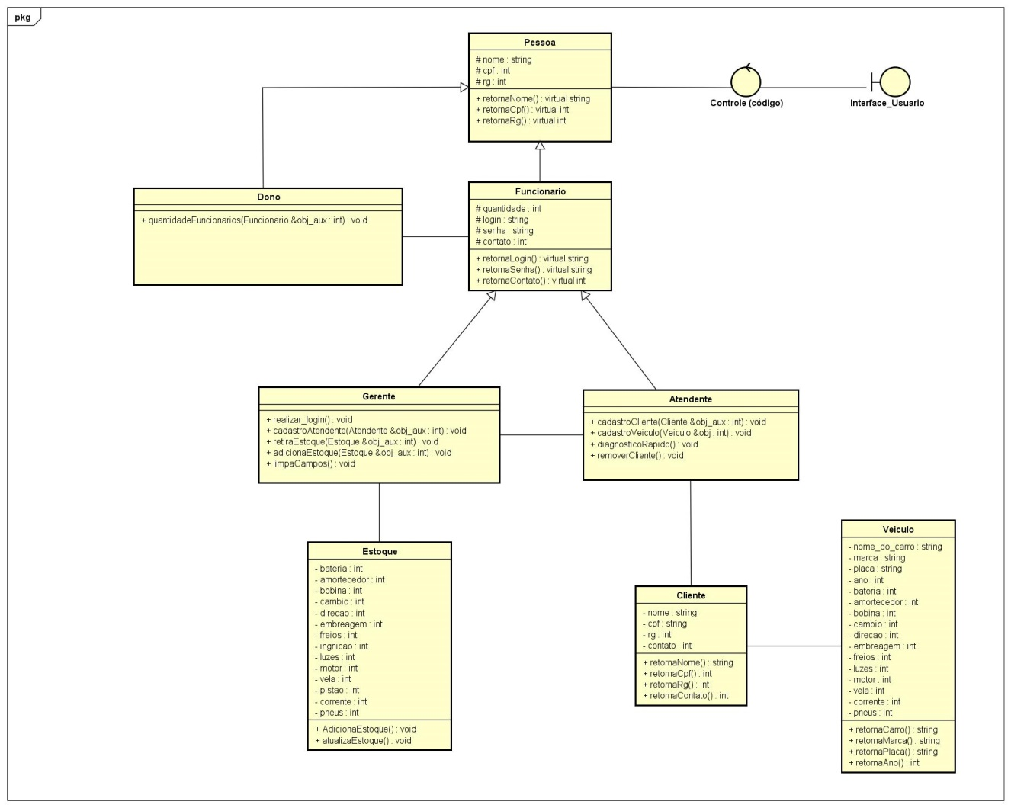

8.3 Fundamentação teórica
Diagrama de classes

Slide 6
8.4 Material e metodologia
Softwares
Qt Creator
Astha Professional
SQLite
SQLite Manager
Canva Graphic Design

Slide 7
8.4 Material e metodologia
Foi visualizada a necessidade da otimização no trabalho prestado pelas oficinas em geral
Cada componente do grupo tinha a sua função e responsabilidade
Enquanto um implementa o arquivo.h, outro faz o layout e o outro faz o diagrama UML

Slide 8
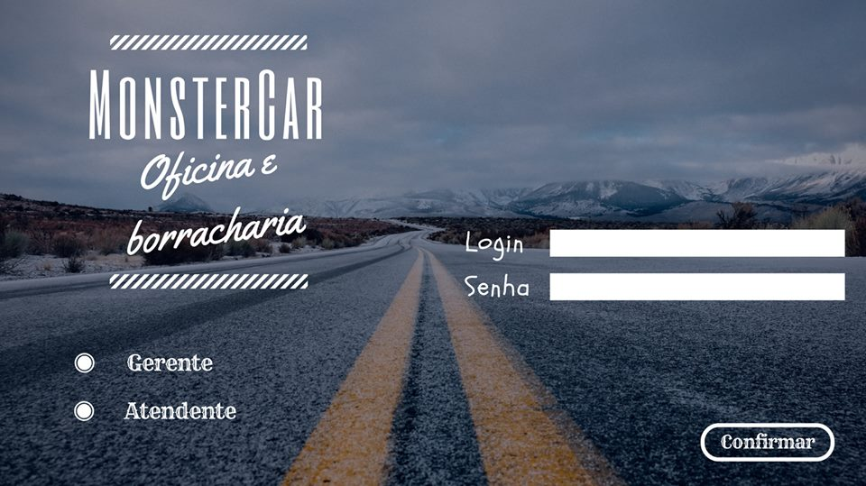
8.5 Apresentação e discursão dos resultados
Imagem 1 – Tela de início
Fonte: Compilado pelo próprio autor

Slide 9
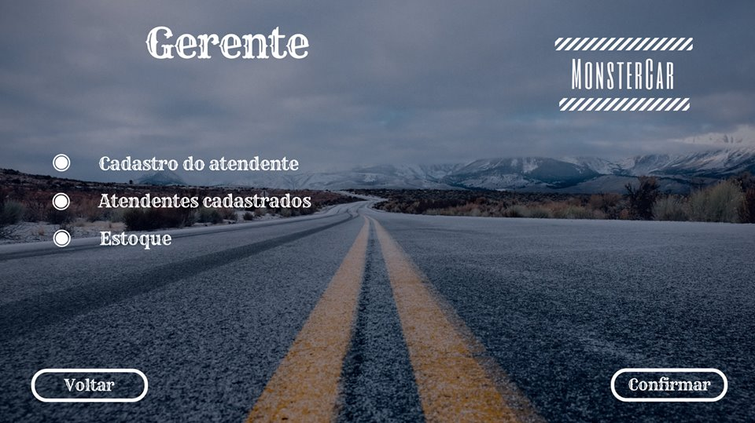
8.5 Apresentação e discursão dos resultados
Imagem 2 – Tela do gerente
Fonte: Compilado pelo próprio autor

Slide 10
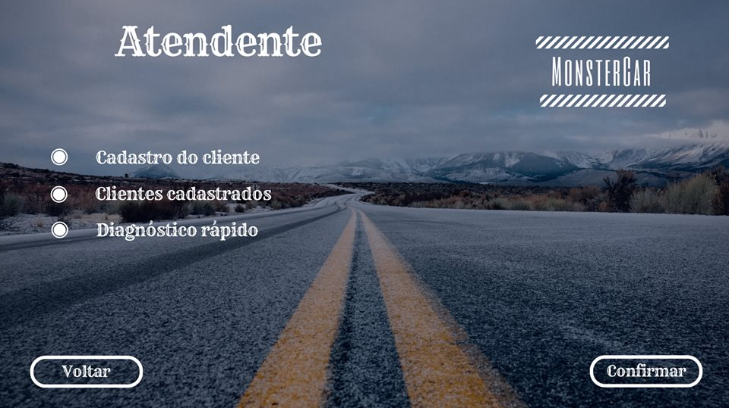
8.5 Apresentação e discursão dos resultados
Imagem 3 – Tela do atendente
Fonte: Compilado pelo próprio autor

Slide 11
8.5 Apresentação e discursão dos resultados
Problemas enfrentados
O principal problema foi aprender a manusear as ferramentas do Qt Creator
Converter o código para o Qt Creator
Integrar a SQLite ao código

Slide 12
8.5.1 Futuras melhorias
Integrar o programa ao caixa da oficina
Utilizar o salvamento de dados na nuvem
Implementar algumas classes com o objetivo de integrar, mais ainda, o programa com os serviços da oficina

Slide 13
8.6 Considerações finais
O projeto precisa de novas atualizações para torna-lo mais completo
Esse projeto foi de grande importância para nosso aprendizado na disciplina
Nele pomos em prática grande parte dos conceitos vistos em sala de aula

Slide 14
José Eustáquio Rangel de Queiroz
rangel@dsc.ufcg.edu.br
rangeldequeiroz@gmail.com
Equipe: João Victor Rodrigues Ramalho 117110995
Ítalo Albuquerque Araújo 117110949
Robson Lins Correia Júnior 117110973
UNIVERSIDADE FEDERAL DE CAMPINA GRANDE
CENTRO DE ENGENHARIA ELÉTRICA E INFORMÁTICA
DEPARTAMENTO DE SISTEMAS E COMPUTAÇÃO

